Slide 1
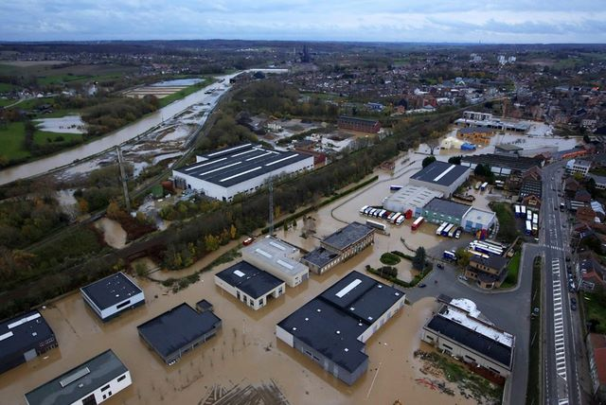
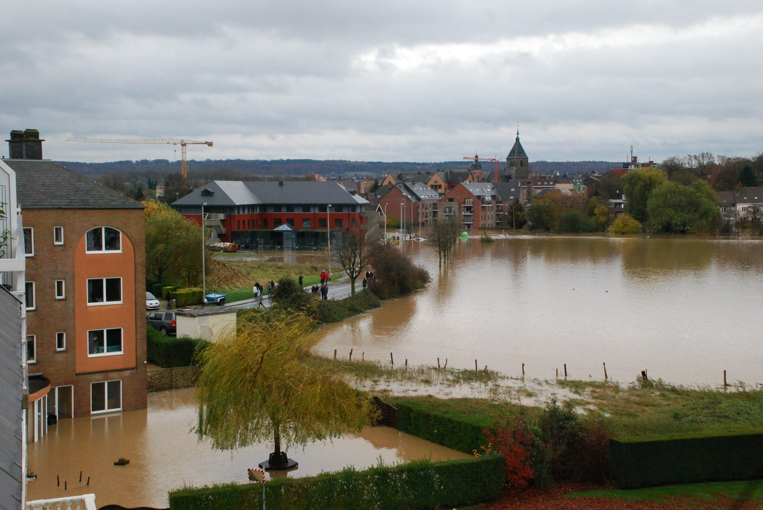
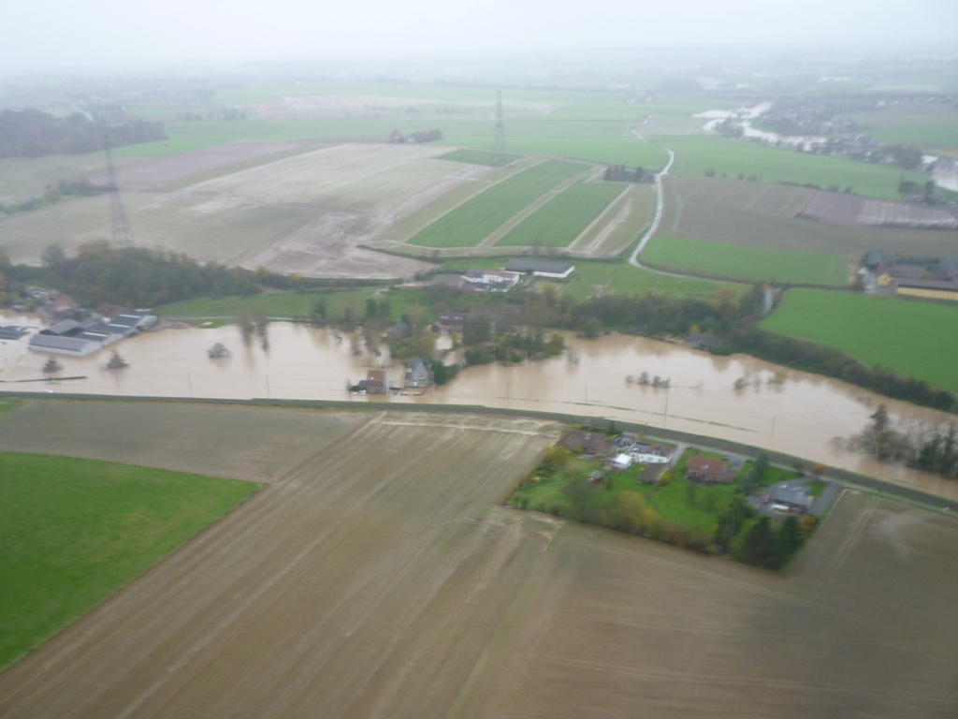
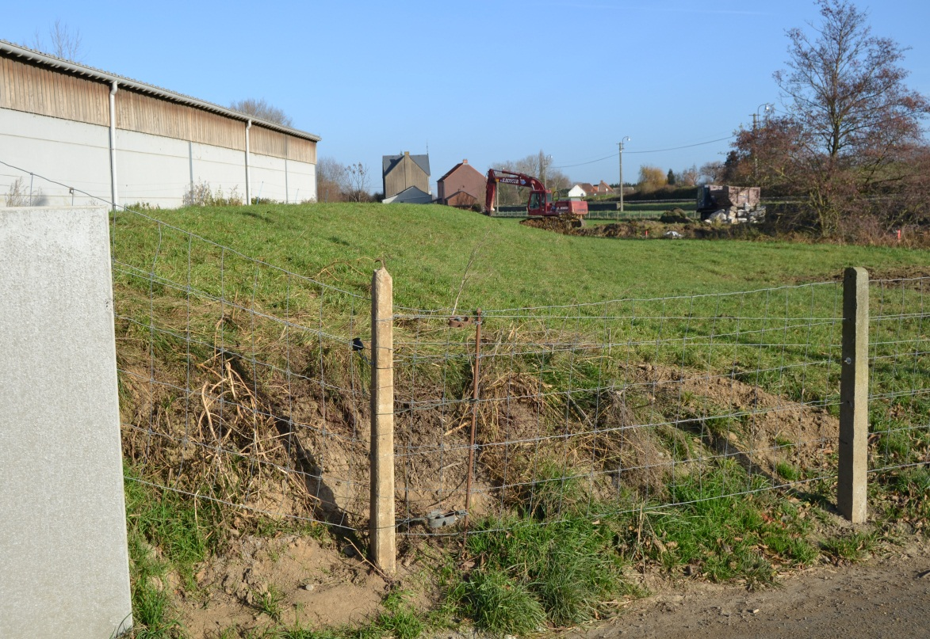
Dalle de béton
en construction
2 – Bâtiments récents sous eau - Avenue de
Scandiano – le 14/11/2010
Résidence
Fabelta
Photo 1 – Zoning Fabelta – 14 novembre 2010
3 – Hameau de Ripain sous eau – 14/11/2010
Exploitation
Agricole
4 – Cette exploitation agricole de Ripain s’est dotée d’une digue de protection contre les inondations (l’eau qui n’ira pas chez les uns ira chez les autres)

